Slide 1
Fresque pédagogique créée dans le cadre du programme Educ'Eau de l'Agence de l'eau
Commission locale de l'eau
Réunion du 7 octobre 2024

Slide 2
La réponse à l'appel à projet Educ'Eau
Pour mémoire, 3 volets proposés en réponse à l'appel à projet :
[pour attirer et permettre de tester] : un banc de démonstration et d'expérimentation des matériels hydro-économes
(34 000 € HT pour 2 ex.)
[pour comprendre] : des fresques pédagogiques interactives déclinées en un jeu de plateau imprimé sur nappe représentant d'une part un décor domestique avec jardin, d'autre part un service d'eau potable schématisé et le cycle de l'eau
(54 000 € HT)
[pour faciliter le passage à l'action] des vidéos animées à vocation tutorielle, permettant au grand public de se familiariser, étape par étape, aux équipements, aux gestes et sources d'économies d'eau, et des tablettes sécurisées pour visionnage en libre service
(57 000 € HT pour 10 vidéos et 30 tablettes)
2

Slide 3
Fresques pédagogiques et nappes
[pour comprendre]
des fresques pédagogiques pour faciliter l'information et la médiation dans différents contextes en adaptant le discours et les modalités d'interaction à la tranche d'âge concernée…
(54 000 € HT)
Des bâches illustrées sur lesquelles le public peut soit lire les informations, soit être amené à répondre à des questions posées par un animateur (exemple : classer les points de puisage d'eau potable dans la maison du plus important au plus faible, ou d'où vient l'eau de mon robinet).
Trop de monde devant la fresque, le même exercice interactif est également possible avec des cartes sur une nappe de jeu rapidement dépliée sur la table la plus proche.
Là aussi le discours est adapté à l'âge des interlocuteurs…
3

Slide 4
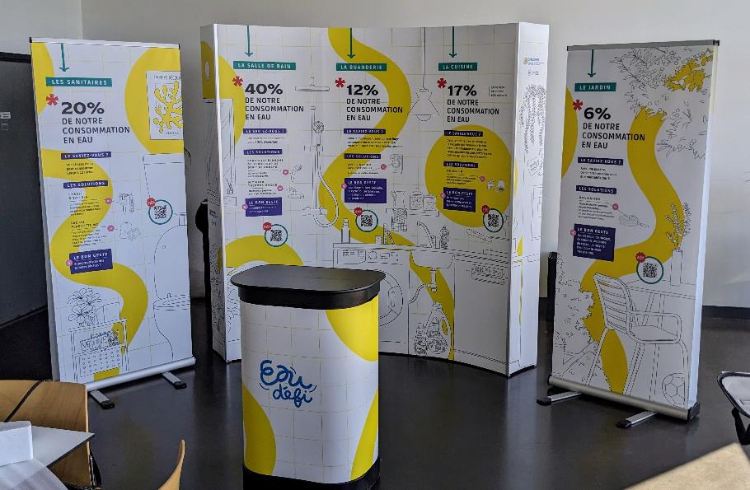
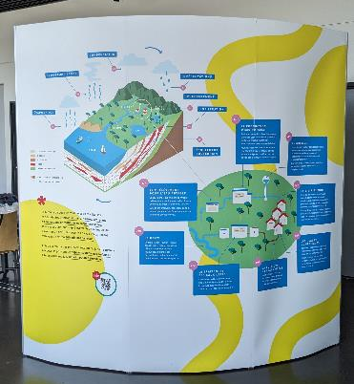
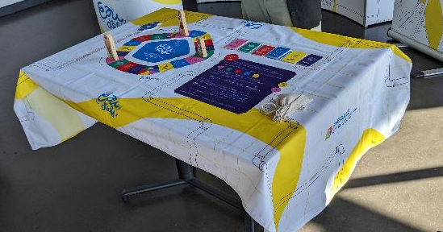
Fresques pédagogiques et nappes
[pour comprendre]
A venir, une déclinaison plus légère tout en "roll-up"
4

Slide 5
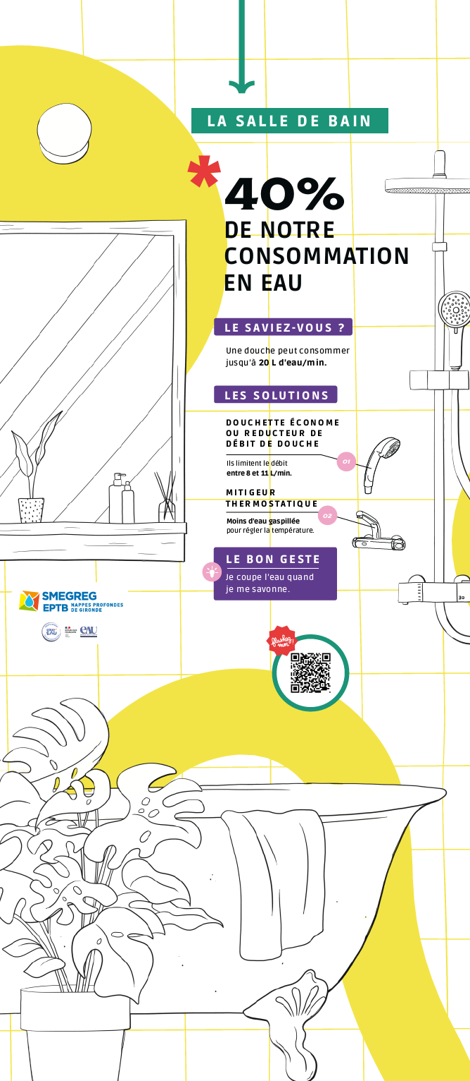
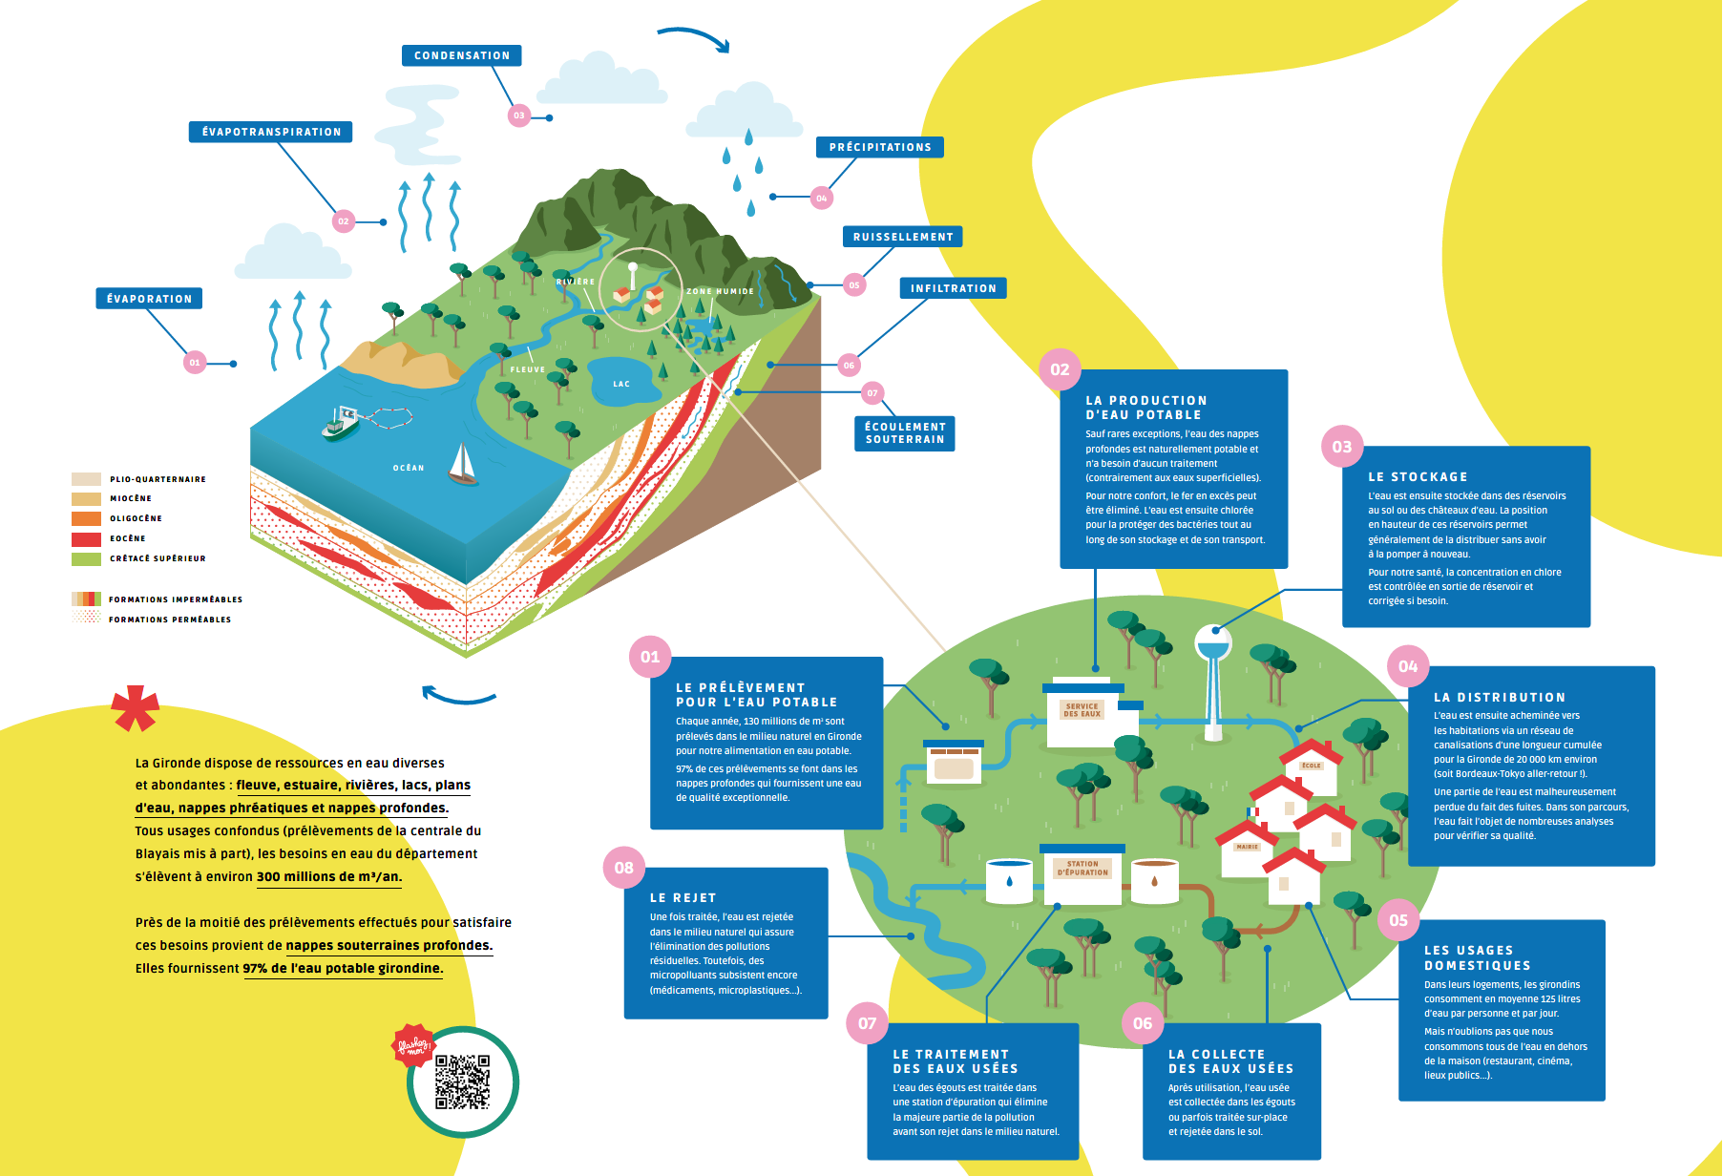
Fresques pédagogiques et nappes
[pour comprendre]
Recto : un panneau par lieu de vie
Verso : grand et petit cycles de l'eau
5

Slide 6


Fresques pédagogiques et nappes
[pour comprendre]
Et pour chaque panneau un QR-code pour une visite en autonomie ou en savoir plus…
6

Slide 7
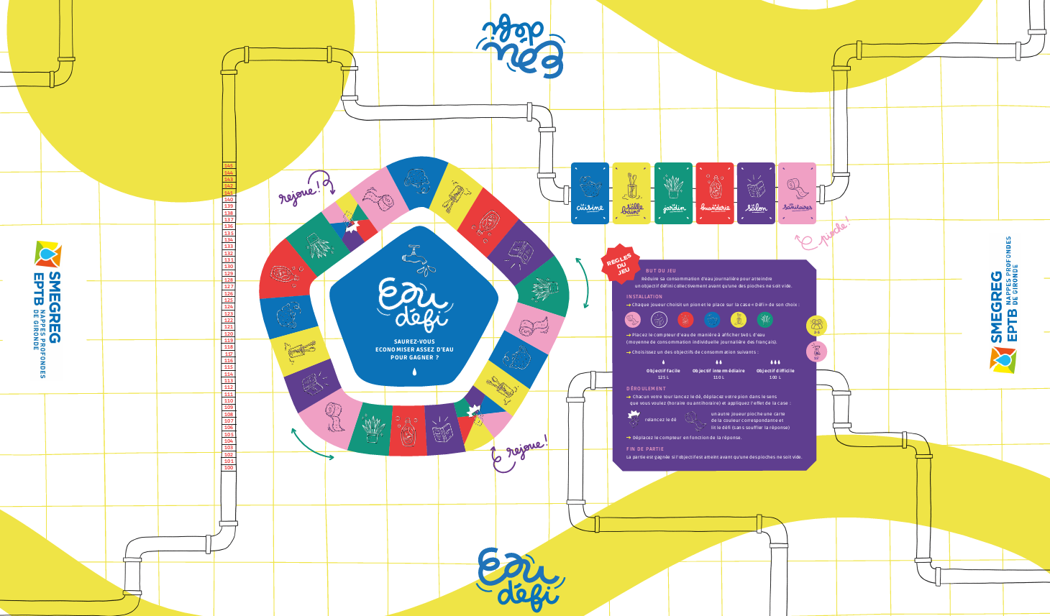
Fresques pédagogiques et nappes
[pour comprendre]
Un jeu de table, pour tenter de relever le défi en équipe
7

